Slide 1

Презентация
районное
методическое объединение «Основные методические подходы
к планированию»
Подготовила:
старший воспитатель
МКДОУ – детский сад «Капелька»
Веденева Я.В.

Slide 2

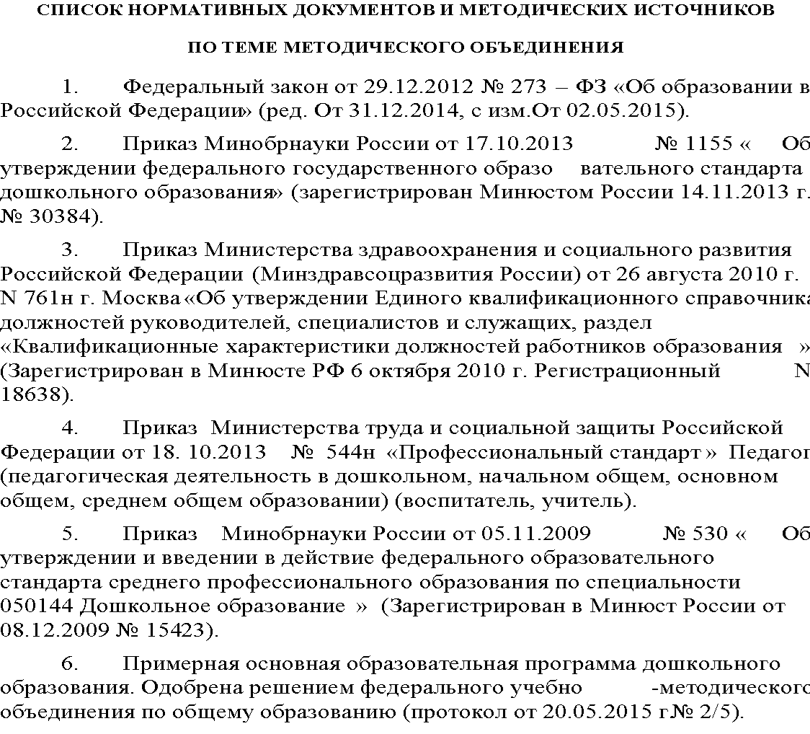

Slide 3
Практическая работа 1.
1 группа
Проследить преемственность задач в деятельности педагогов ДОО.
2 группа
Выделить те тезисы, которые характеризуют компетенции педагогов ДОО, необходимые для организации современного занятия в дошкольном образовании.

Slide 4

Содержание ООП ДО может быть структурировано по:
образовательным практикам направлениям развития
(игровая, исследовательская, (5 областей)
различные виды продуктивной
практической деятельности,
чтение художественной литературы)
В подходах к планированию различных культурных практик, областей деятельности и направлений ребенка есть различия.

Slide 5
Различия культурных практик, областей деятельности и
направлений развития ребенка.
(по Н.А.Короткова «Миры детства»)
Для планирования исследовательской и продуктивной практической образовательной деятельности детей предлагает использовать форму, в которой указываются:
-темы деятельности;
-культурно – смысловые контексты ее организации;
типы работ детей, указывающие на степень абстрактности и самостоятельности их действий.
Для продуктивной практической деятельности( рисование, лепка, аппликация, художественный дизайн, архитектура) Н.Короткова предлагает использовать такие смысловые контексты, как:
изготовление различных предметов для игры и познавательно – исследовательской деятельности; создание произведений для собственной художественной выставки или галереи;
создание коллекций и макетов;
изготовление украшений, сувениров, которые могут в дальнейшем служить подарками, создание книги;
изготовление предметов (кукол, костюмов и т.д.) для собственного театра.

Slide 6

Для познавательно – исследовательской предлагаются
смысловые контексты из числа доступных для дошкольников
методов проведения исследований: экспериментирование, постановка опытов, проведение и фиксирование результатов наблюдений, коллекционирование.
Деятельность ребенка строится согласно принципу от простого к сложному, от меньшей самостоятельности к большей, от действий с использованием в качестве ориентировочной основы различных опор до абстрактных действий, осуществляемых в уме, без предметной опоры.
Исходя из этого принципа, все многообразие содержания продуктивной деятельности, по мнению Н.Коротковой, может быть задано через четыре типа работ:
по образцу;
с незавершенными продуктами;
по схеме;
по словесному описанию.
Ребенок движется от работы по готовой ориентировочной основе действий с использованием образцов, к самостоятельному завершению незавершенных действий, далее к действиям с использованием абстрактных схем, лекал, и, наконец, к действиям по словесному описанию целей и условий, т.е. фактически без ориентировки, в уме. Когда деятельность ребенка сформирована, он может ее выполнять самостоятельно без помощи воспитателя. Самостоятельную работу также рекомендуется предусмотреть в календарном планировании по месяцам.

Slide 7

При использовании принципа тематического планирования,
темы
можно менять местами или, по желанию воспитателя, группировать их в более крупные блоки.
В этом состоит преимущество тематического структурированного содержания образования.
Программы и планы, построенные по тематическому принципу, не обладают жесткой структурой. ПООП и большинство авторских программ структурируют содержание образовательной деятельности по областям или направлениям развития ребенка.
Для того, чтобы разработать годовые планы реализации ПООП и ООП образовательной организации соответственно структуре рекомендуется определить, какие виды деятельности (культурных практик) могут быть использованы при организации работы с дошкольниками по каждому направлению.
Понимание того, что для достижения результатов развития по какому – то направлению, необходимо включать ребенка в разнообразные культурные практики, позволяет использовать в образовании дошкольников деятельностный подход и достичь целостности и комплектности планирования.

Slide 8
Спасибо за внимание!

Slide 9
Практическая работа 5.
1 группа
Рассмотрите форму планирования. Используя приведенный пример,
составить годовое планирование любого вида деятельности детей(на выбор).
2 группа
Рассмотреть фрагмент годового планирования речевого развития детей в старшей группе. Разработать вариант планирования деятельности детей по данной форме в рамках реализации образовательной области (на выбор).

